Slide 1
ETL (Extract, Transform, Load)
Muhammad Nuril Huda
23/525279/PPA/06598

Slide 2
Data Used
Data yang digunakan diunduh melalui web https://www.mysqltutorial.org/getting-started-with-mysql/mysql-sample-database/ dengan tabel sebagai berikut:
customers: stores customer’s data.
products: stores a list of scale model cars.
productlines: stores a list of product lines.
orders: stores sales orders placed by customers.
orderdetails: stores sales order line items for every sales order.
payments: stores payments made by customers based on their accounts.
employees: stores employee information and the organization structure such as who reports to whom.
offices: stores sales office data.

Slide 3
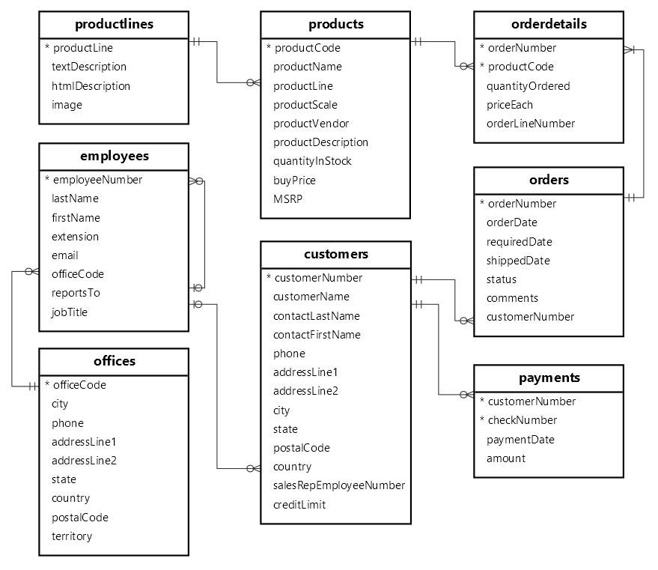
Data Used

Slide 4
Extract

Slide 5
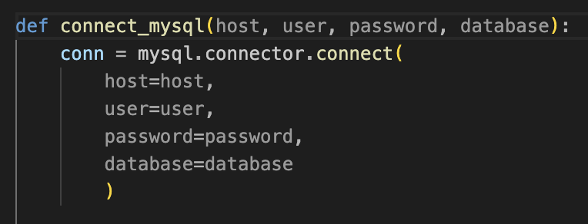
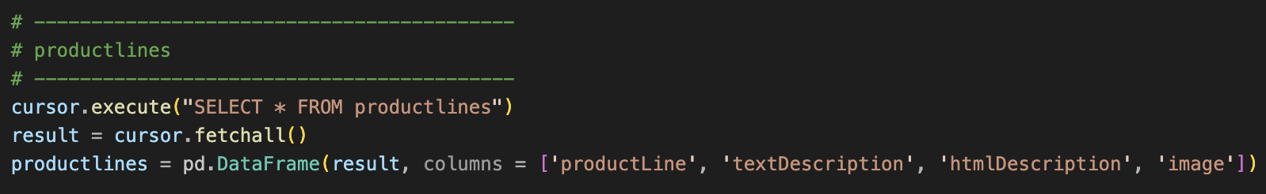

Extract
Merupakan proses pengambilan data dari sumber data yang mungkin beragam format dan struktur. Tujuan utama tahap ini adalah untuk mendapatkan data dari berbagai sumber agar dapat diproses lebih lanjut dalam proses ETL. Data berasal dari mysql local. Proses ekstraksi dijalankan menggunakan Python dengan library mysql connector
Setelah itu mengambil nilai pada tabel menggunakan:
Lakukan secara berulang untuk semua tabel. Setelah mendapatkan semua data, tutup koneksi

Slide 6
Transform

Slide 7
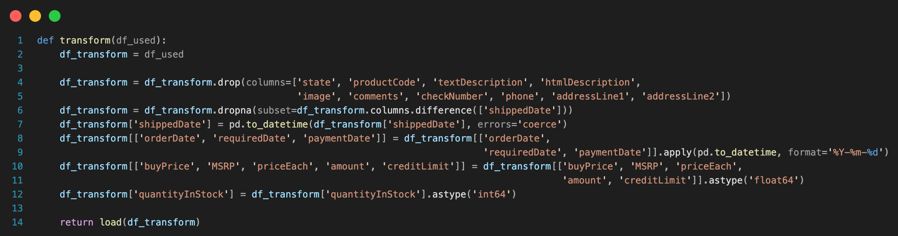
Transform
Transform merujuk pada tahap dimana data yang telah diekstrak dari sumber (Extract) diproses, dimodifikasi, dan diubah ke dalam format yang sesuai atau berguna untuk kebutuhan analisis atau penyimpanan dalam data warehouse. Transformasi data melibatkan serangkaian operasi yang dapat mencakup pembersihan, normalisasi, agregasi, penggabungan, dan berbagai manipulasi data lainnya.
Transform yang diterapkan yaitu:
Menentukan kolom yang digunakan.
Menangani Null Value.
Cek konsistensi tipe data.

Slide 8
Load

Slide 9
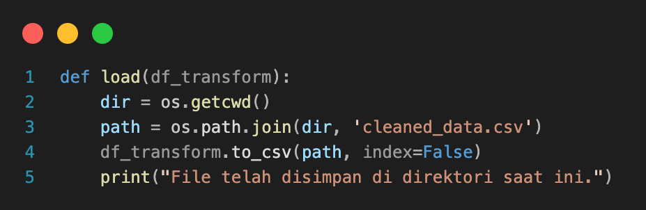
Load
Load merujuk pada proses menyimpan atau memuat data yang telah diubah (transformed) ke dalam destinasi yang ditentukan, seperti data warehouse atau database yang disiapkan untuk analisis. Proses ini mencakup penyimpanan data ke dalam tabel atau struktur data yang telah ditentukan sebelumnya.
Data yang sudah di transform, disimpan dalam bentuk file .csv

Slide 10
Thanks

